Slide 1
자바

Slide 2
문제 1> 조건
문제 1> 입사 지원자의 평점과 TOEIC 점수에 따라 적절한 메시지를 출력한다
입사지원대상자의 평점과 TOEIC점수는 키보드로 부터 입력받아야 한다.
사용 변수
grade : 평점 / toeicscore : 토익 점수
처리 내용
평점이 4.0이상이고 TOEIC점수가 700점 이상이면 “면접대상자입니다”
평점이 3.5이상이고 4.0미만이면서 TOEIC점수가 700점 이상이면 ‘서류전형 대상자 입니다.
평점이 3.0이상이고 3.5미만이면서 TOEIC점수가 700점 이상이면 ‘필기시험 대상자입니다’
평점이 3.0미만이거나 TOEIC점수가 700점 미만이면 지원할 수 없습니다.

Slide 3
프로그램 소스
import java.util.Scanner;
public class DetermineAppType{
public static void main(String[] args) {
double grade; // 평점
int toeicscore; // 토익 점수
// Scanner 객체 가리키는 참조변수
Scanner scan = new Scanner(System.in);
// 평점을 입력 받는다
System.out.print("평점을 입력하세요: ");
grade = scan.nextDouble();
// 토익 점수를 입력 받는다
System.out.print("TOEIC 점수를 입력하세요: ");
toeicscore = scan.nextInt();
// 평점과 토익 점수에 따라 지원시 //적절한 메시지를 출력한다
if (toeicscore >= 700) {
if (grade >= 4.0)
System.out.println("면접 대상자입니다");
else if (grade >= 3.5)
System.out.println("서류 전형 대상자입니다");
else if (grade >= 3.0)
System.out.println("필기 시험 대상자입니다");
else
System.out.println("지원할 수 없습니다");
} else
System.out.println("지원할 수 없습니다");
}
}

Slide 4
문제 2 > : 조건 + 반복
문제> 점수들을 읽어 들여 점수들의 총수와 A, B, C, D, F 학점들의 수를 구하는 프로그램을 작성하라.
사용변수
score: 점수 /totalCount: 점수들의 총수
Acount, Bcount, Ccount, Dcount, Fcount: A, B, C, D, F 학점들의 수
처리 내용
Acount = Bcount = Ccount = Dcount = Fcount = 0
2. 첫 번째 점수를 읽어 들여 변수 score에 저장한다.
3. Score가 양수인 동안 다음을 반복한다.
* totalCount = totalCount + 1
* score >= 90 이라면 Acount = Acount + 1
* 80 <= score < 90 이라면 Bcount = Bcount + 1
* 70 <= score < 80 이라면 Ccount = Ccount + 1
* 60 <= score < 70 이라면 Dcount = Dcount + 1
* score < 60 이라면 Fcount = Fcount + 1
* 다음 점수를 읽어 들여 변수 score에 저장한다.
4. 점수들의 총수와 A, B, C, D, F 학점 수를 출력한다.

Slide 5
프로그램 소스
import java.util.Scanner;
public class NumberOfGrades {
public static void main(String[] args) {
int score; // 입력받는 점수
int totalCount = 0; // 점수들의 총수
int Acount, Bcount, Ccount, Dcount, Fcount; // A, B, C, D, F 학점 수
Scanner scan = new Scanner(System.in);
// 1. Acount, Bcount, Ccount, Dcount, Fcount를 0으로 초기화한다.
Acount = Bcount = Ccount = Dcount = Fcount = 0;
// 2. 첫 번째 점수를 입력받는다
System.out.print("점수를 입력하세요(종료하려면 -1을 입력): ");
score = scan.nextInt( );
// 3. 점수가 양수인 동안 다음 반복문을 계속한다
while (score >= 0) {
// 점수들의 총수를 1만큼 증가시킨다
totalCount++;
// 점수에 해당하는 학점 수를 1만큼 증가시킨다
if (score >= 90) Acount++;
else if (score >= 80) Bcount++;
else if (score >= 70) Ccount++;
else if (score >= 60) Dcount++;
else Fcount++;
// 다음 점수를 입력받는다
System.out.print("점수를 입력하세요(종료하려면 -1을 입력): ");
score = scan.nextInt( );
}
// 4. 점수들의 총수, A, B, C, D, F 학점수를 출력한다
System.out.println( );
System.out.println("점수들의 총수 = " + totalCount);
System.out.println("A 학점수 = " + Acount);
System.out.println("B 학점수 = " + Bcount);
System.out.println("C 학점수 = " + Ccount);
System.out.println("D 학점수 = " + Dcount);
System.out.println("F 학점수 = " + Fcount);
}
}

Slide 6
문제 3> 조건 + 연산자
문제 > 할인 마트에서 모든 상품의 가격은 500원 이하이며, 고객이 가게에서 물건 한 개를 하고 500원을 낼 때 거스름돈을 계산하는 프로그램을 설계하고 작성하라. 거스름돈은 반드시 100원 10원 1월 짜리 동전으로 주어야 한다.
사용변수
buyAmount: 구매 금액 / leftover: 거스름돈/numcoin: 동전수 /coinvalue: 동전가치
처리 내용
coinvalue = 100
"구매 금액을 입력하세요[0-500]: "를 출력한다.
buyAmount = 입력받은 구매 금액
leftover = 500 – buyAmount
leftover >10 이면 다음을 반복한다:
numcoin = leftover를 coinvalue로 나눈 몫
leftover = leftover를 coinvalue로 나눈 나머지
coinvalue와 numcoin을 출력한다
coinvalue = coinvalue를 10으로 나눈 몫

Slide 7
프로그램 소스
import java.util.Scanner;
public class Remainder{
public static void main (String[] args) {
int buyAmount, leftover;
int numcoin;
int coinvalue = 100;
Scanner scan = new Scanner(System.in);
System.out.print("구매 금액을 입력하세요[0-500]: ");
// 구매 금액을 입력 받는다
buyAmount = scan.nextInt();
// 거스름돈을 계산한다
leftover = 500 - buyAmount;
System.out.println (leftover + "원의 거스름돈은 다음과 같다:");
// 필요한 100원, 10원, 1원짜리 동전들의 수를 구한다
while (leftover > 0) {
numcoin = leftover / coinvalue;
leftover = leftover % coinvalue;
System.out.println (coinvalue + "원짜리 동전 " + numcoin + "개");
coinvalue = coinvalue / 10;
}
}
}

Slide 8
문제 4> 배열
문제> 자동차 판매원의 평균 판매대수와 각 분기의 평균 판매대수를 구한다
class CalculateAverage{
public static void main ( String [ ] args ) {
int [ ] [ ] salesTable = {{72, 85, 93, 97}, {136, 178, 154, 239},
{52, 178, 154, 239}, {156, 170, 203, 236}, {94, 123, 156, 178}};
int i, j, sum;
String [ ] names = {"홍길동", "임꺽정", "김갑돌", "이칠복", "강진주"};
double [ ] rowaverage = new double [5];
double [ ] columnaverage = new double [4];
// 판매원들의 분기별 판매대수를 출력한다
System.out.println("판매원\t 1분기\t 2분기\t3분기\t4분기");
for (i = 0 ; i < 5 ; i++) {
System.out.print(names[i]);
for (j = 0 ; j < 4 ; j++) {
System.out.print("\t" + salesTable[i][j]);
}
System.out.println( );
}
System.out.println( );

Slide 9
프로그램 소스
// 각 판매원의 평균 판매대수를 구한다
for ( i = 0 ; i < salesTable.length ; i++) {
sum = 0 ;
for ( j = 0 ; j < salesTable [i].length ; j++)
sum = sum + salesTable [i][j];
rowaverage[i] = sum / 4.0;
System.out.println("판매원"+ (i+1) + " 의 평균 판매대수: "+ rowaverage [i]);
}
// 각 분기의 평균 판매대수를 구한다.
System.out.println( );
for ( j = 0 ; j < 4 ; j++ ) {
sum = 0 ;
for ( i = 0 ; i < 5 ; i++)
sum = sum + salesTable [i][j];
columnaverage [j] = sum / 5.0;
System.out.println("분기 " + (j+1) + " 의 평균 판매대수: "+ columnaverage [j]);
}
}
}

Slide 10
객체 다루기

Slide 11
문제 1 > 클래스와 객체 사용
학생의 성적 기록을 모델하는 클래스를 작성한다.
학생의 성적을 과제 점수와 시험 점수로 이루어져 있으면 학생들의 총점을 계산한 후 총점에 과제 점수와 시험 수의 반영률을 40%와 60%로 설정한다.
학점 부여 기준은
총점이 90이상이면 A이고
총점이 80~89 이면 B
총점이 70~79 이면 C
총점이 60~69 이면 D
총점이 60미만이면 F
<<객체이름: student1>>
name=선남
assignmentScore : 91
examScore: 84
<<Student>> name:string assignmentScore:int examScore:int
getGrade() : char toString() : string
객체생성
<<객체이름: student2>>
name=선녀
assignmentScore : 86
examScore: 95
객체생성

Slide 12
Student 클래스
import java.util.Scanner;
public class Student{
// 객체 변수들
public String name; // 이름
public int assignmentScore;// 과제 점수
public int examScore; // 시험 점수
// 객체 메소드들
// 현 Student 객체의 정보에 대한 문자열을 반환한다.
public String toString( ) {
String str = "";
str += "이름: " + name + "\n";
str += "과제 점수: " + assignmentScore + "\n";
str += "시험 점수: " + examScore + "\n";
str += "학점: " + getGrade( ) + "\n";
return str;
}
// 학생의 학점을 반환한다
public char getGrade( ) {
char letterGrade; // 학생의 학점
double total; // 학생의 점수들의 총점
// 학생의 점수들의 총점을 계산한다
total = assignmentScore*0.4 + examScore*0.6;
// 총점에 따라 학점을 부여한다
if(total >= 90)
letterGrade = 'A';
else if(total >= 80)
letterGrade = 'B';
else if(total >= 70)
letterGrade = 'C';
else if(total >= 60)
letterGrade = 'D';
else
letterGrade = 'F';
return letterGrade;
}
}

Slide 13
StudentDriver (객체 사용)
public class StudentDriver{
public static void main (String[] args){
// 첫 번째 학생을 나타내는 객체를 만든다
Student stud1 = new Student( );
// 첫 번째 학생의 이름을 정한다
stud1.name = "선남";
// 첫 번째 학생의 과제 점수를 준다
stud1.assignmentScore = 91;
// 첫 번째 학생의 시험 점수를 준다
stud1.examScore = 84;
// 첫 번째 학생의 이름, 점수들과 학점을 출력한다
System.out.println(stud1.toString( ));
// 두 번째 학생을 나타내는 객체를 만든다
Student stud2 = new Student( );
// 두 번째 학생의 이름을 정한다
stud2.name = "선녀";
// 두 번째 학생의 과제 점수를 준다
stud2.assignmentScore = 86;
// 두 번째 학생의 시험 점수를 준다
stud2.examScore = 95;
// 두 번째 학생의 이름, 점수들과 학점을 출력한다
System.out.println(stud2.toString( ));
}
}

Slide 14
문제2> 클래스 + 객체 사용 ➔ 정보 감추기 (접근 제한자이용)
import java.util.Scanner;
public class Student2{
// 객체 변수들
private String name; // 이름
private int assignmentScore; // 과제 점수
private int examScore; // 시험 점수
// 접근자 메소드➔ getter/setter 메서드 이용
// 학생의 이름을 반환한다 //
public String getName( ) {
return name;
}
// 학생의 과제 점수를 반환한다
public int getAssignmentScore( ) {
return assignmentScore;
}
public char getGrade( ) /toString메서드…. 동일
……
}
public → private 로
Getter/setter메서드
값 접근 전달은
Getter 메서드
<<객체이름: student1>>
name=선남
setassignmentScore : 91
setexamScore: 84
<<Student>> name:string assignmentScore:int examScore:int
Setter/getter()메서드 getGrade() : char toString() : string
객체생성
<<객체이름: student2>>
name=선녀
setassignmentScore : 86
setexamScore: 95
객체생성

Slide 15
문제2> 클래스 + 객체 사용 ➔ 정보 감추기 (접근 제한자이용)
public class Student2Driver{
public static void main (String[] args){
// 첫 번째 학생을 나타내는 객체를 만든다
Student2 stud1 = new Student2( );
// 첫 번째 학생의 이름을 정한다
stud1.setName("선남");
// 첫 번째 학생의 과제 점수를 준다
stud1.setAssignmentScore(91);
// 첫 번째 학생의 시험 점수를 준다
stud1.setExamScore(84);
// 첫 번째 학생의 이름, 점수들과 학점을 출력한다
System.out.println(stud1.toString( ));
// 두 번째 학생을 나타내는 객체를 만든다
Student2 stud2 = new Student2( );
// 두 번째 학생의 이름을 정한다
stud2.setName("선녀");
// 두 번째 학생의 과제 점수를 준다
stud2.setAssignmentScore(86);
// 두 번째 학생의 시험 점수를 준다
stud2.setExamScore(95);
// 두 번째 학생의 이름, 점수들과 학점을 출력한다
System.out.println(stud2.toString( ));
}
}

Slide 16
문제 3> 생성자 + 상속
학부생을 모델로 하는 Undergraduate클래스를 작성하려고 한다. 이때 Undergaduate 클래스는
Student클래스의 하위 클래스로 정의한다.
학부색의 속성은 이름, 학번, 소속 동아리 명으로 가정하며 하위 클래스에 소속 동아리를 추가 정의한다.
<<Student>> name:string Number : int
getName() : String getNumber() : int toString() : string Equals(other:Student) :boolean setName(Name:string):void setNumber(Number:int) : void
<<Undergraudate>> clubName:string Number : int
getClubName() : String toString() : string Equals(other:Undergraduate):boolean setClubName(ClubName:String):stirng

Slide 17
Student 객체
public class Student{
protected String name; // 이름
protected int number; // 학번
// 이름을 기본 값으로 초기화하면서 Student 객체를 생성한다
public Student( ){
name = "";
number = 0;
}
// 이름을 매개변수 값으로 초기화하면서 Student 객체를 생성한다
public Student(String Name, int Number){
setName(Name);
setNumber(Number);
}
………… getter/setter 메서드
// 현 객체의 현재 상태를 나타내는 문자열을 반환한다
public String toString( ) {
return ("이름: " + name + ", " + "학번: " + number);
}
// 현 객체의 현재 상태가 other 객체와 같은지를 알려 준다
public boolean equals(Student other) {
return (this.name.equals(other.name)) && (this.number == other.number);
}

Slide 18
Undergraduate (상속)
class Undergraduate extends Student{
// 대학생의 소속동아리명을 저장하는 객체 변수
private String clubName;
// 학부생의 변수들 값을 기본 값으로 초기화하면서 객체를 생성한다
public Undergraduate( ) {
super(); // 부모 클래스의 생성자 메소드를 호출한다
clubName = "";
}
// 학부생의 변수들 값을 매개변수 값으로 초기화하면서 객체를 생성한다
public Undergraduate(String Name, int Number, String ClubName) {
super(Name, Number); // 부모 클래스의 생성자 메소드를 호출한다
setClubName(ClubName);
}
// 학부생의 동아리 이름을 반환한다
public String getClubName( ){
return clubName;
}

Slide 19
Undergraduate (상속)
// 현 객체의 현재 상태가 other 객체와 같은지를 알려 준다
public boolean equals(Undergraduate other){
return (super.equals(other)) && (this.clubName.equals(other. clubName));
}
// 현 객체의 현재 상태를 나타내는 문자열을 반환한다
public String toString( ) {
return super.toString( ) + ", 동아리 이름: " + getClubName( );
}
// 학부생의 동아리 이름을 주어진 값으로 변경한다
public void setClubName(String ClubName) {
clubName = ClubName;
}
}

Slide 20
Driver (상속객체 사용 )
public class Driver{
public static void main(String[] argv) {
// 학부생 객체를 만든다
Undergraduate understud1 = new Undergraduate( );
// understud1의 이름을 '선남'으로 변경한다
understud1.setName("선남");
// understud1의 학번을 1601로 변경한다
understud1.setNumber(1601);
// understud1의 소속동아리명을 '로봇'으로 변경한다
understud1.setClubName("로봇");
// understud1의 현 상태를 출력한다
System.out.println(understud1.toString());
// 이름이‘선녀’이고 학번이 1602이고 소속동아리명이 '독서'인 학부생 객체를 만든다
Undergraduate understud2 =
new Undergraduate("선녀", 1602, "독서");
// understud2의 현 상태를 출력한다
System.out.println(understud2.toString());
// understud1이 가리키는 객체와 understud2가 가리키는 객체가 서로 같은지를 비교한다
if (understud1.equals(understud2))
System.out.println("두 객체가 서로 같다");
else
System.out.println("두 객체가 서로 다르다");
}
}

Slide 21
안드로이드

Slide 22
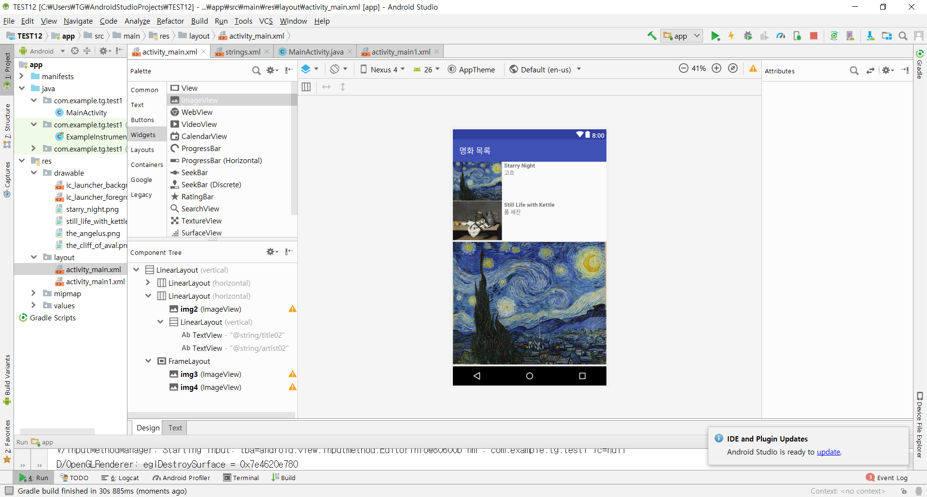

실습 :텍스트 + 이미지 뷰 사용
작은 그림을 클릭하면 아래에 클릭한 큰 그림이 보이도록 설정해 보자.

Slide 23
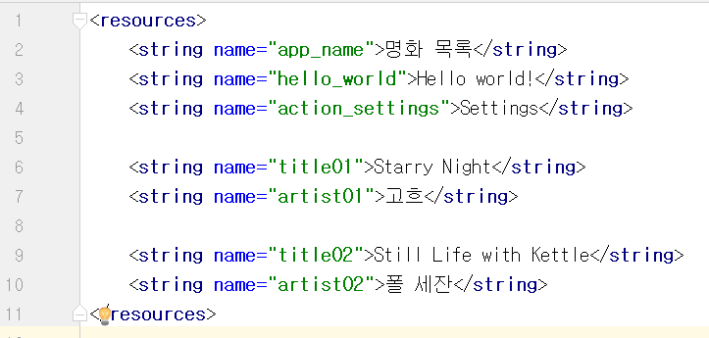
실습 :텍스트 + 이미지 뷰 사용
Strings/xml

Slide 24
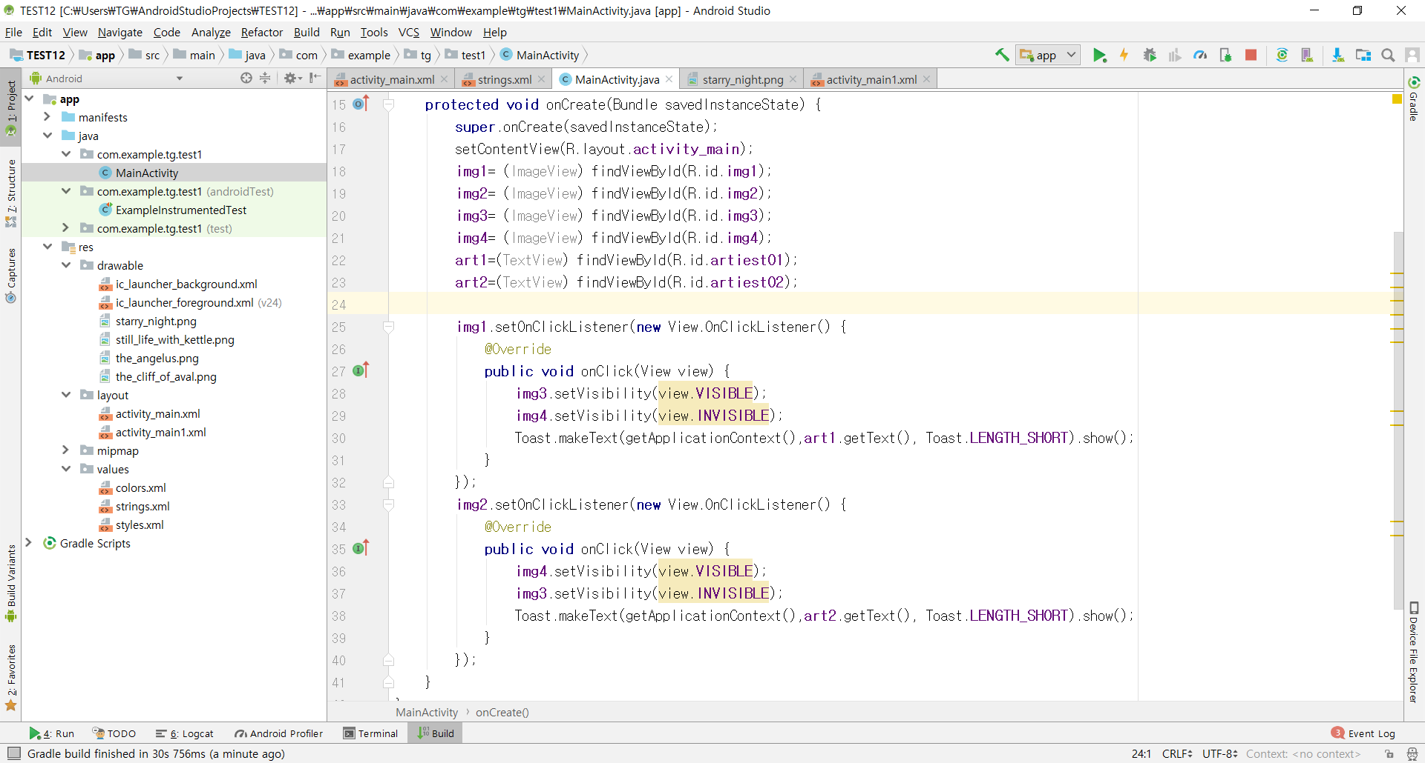
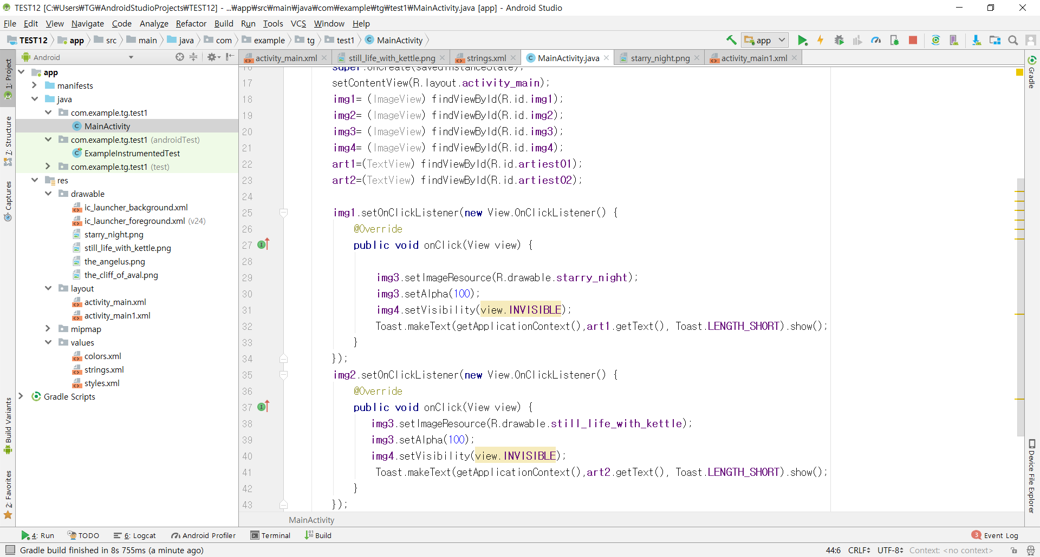
실습 :텍스트 + 이미지 뷰 사용

Slide 25
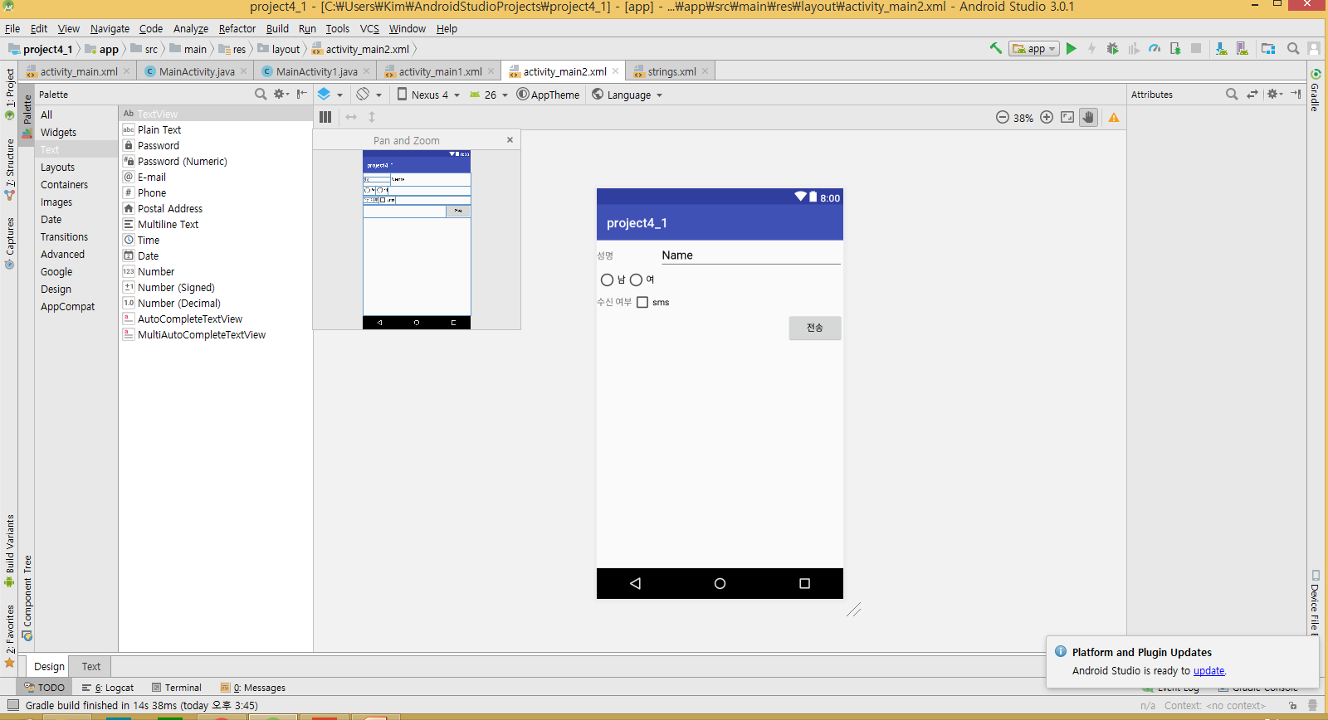
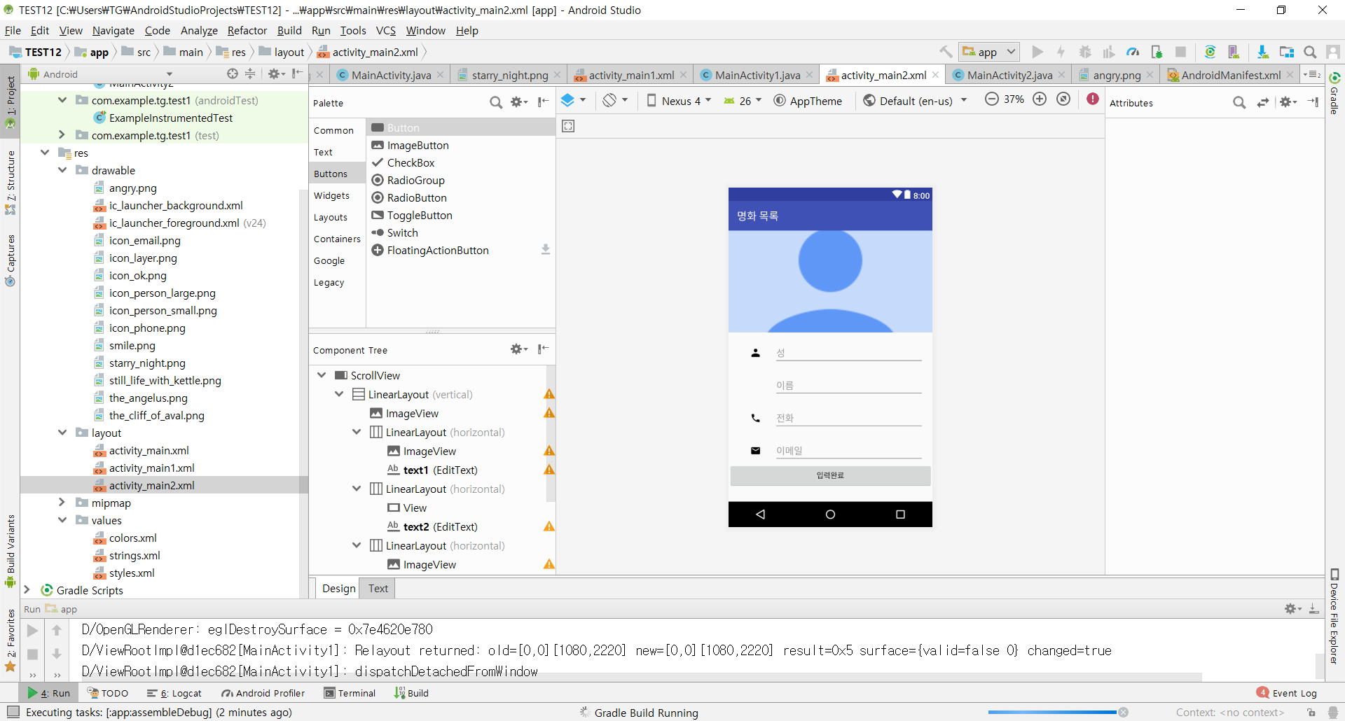
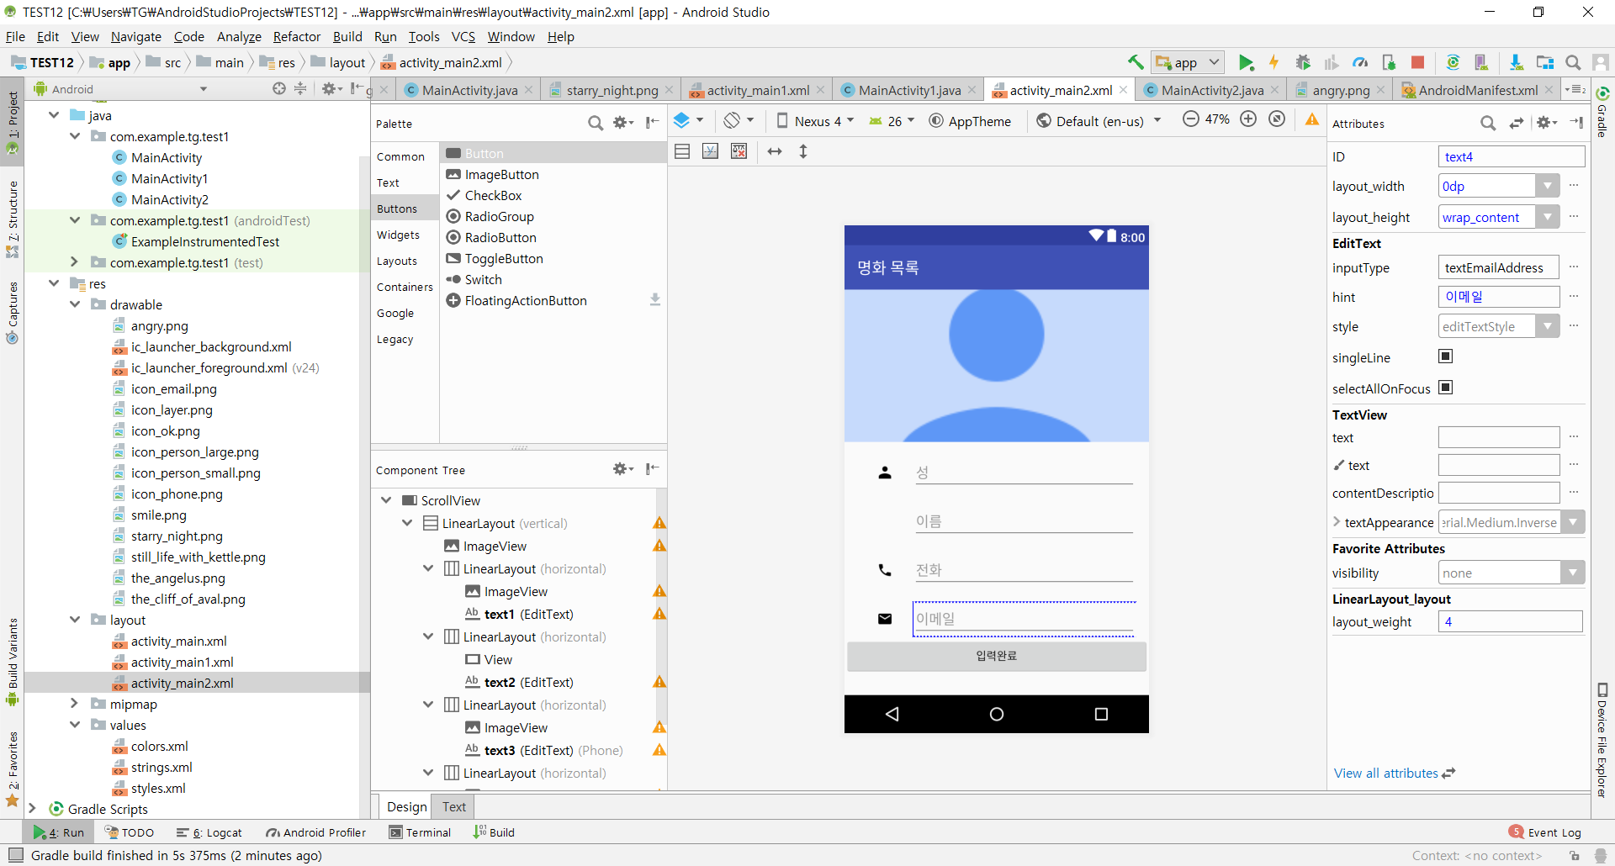
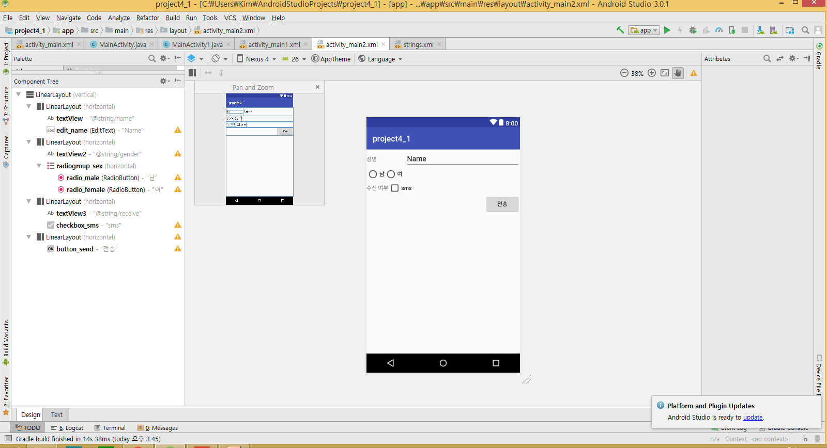
실습 : 에디트, 라디오, check box
edit, radio, checkox 영역에 내용이 입력되면
그 값을 아래에 TextView에 표시하여 보여주기

Slide 26
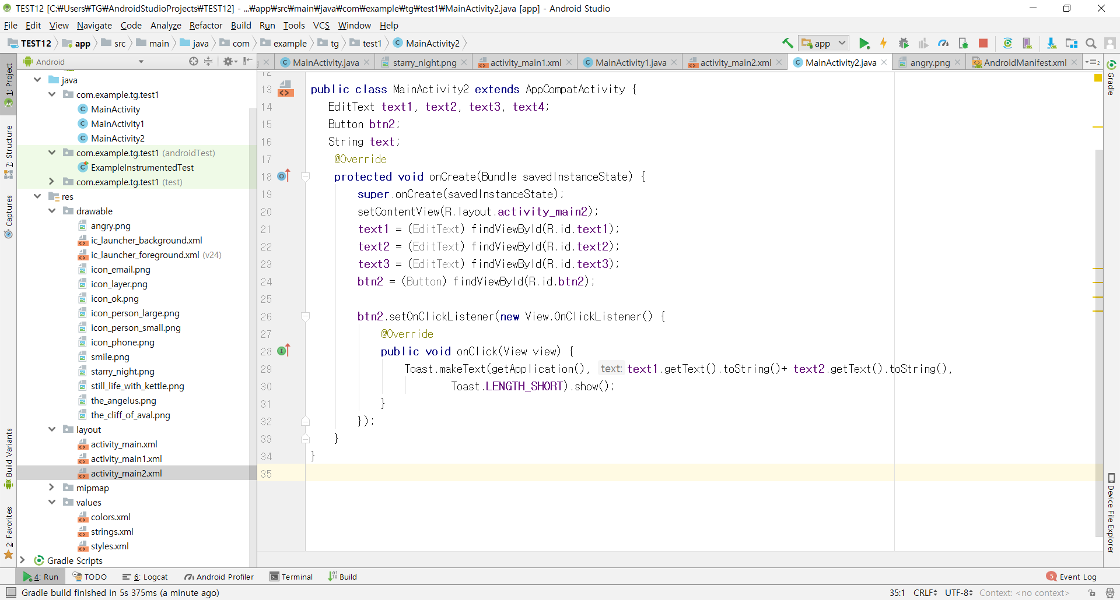
실습 : 에디트, 라디오, check box

Slide 27
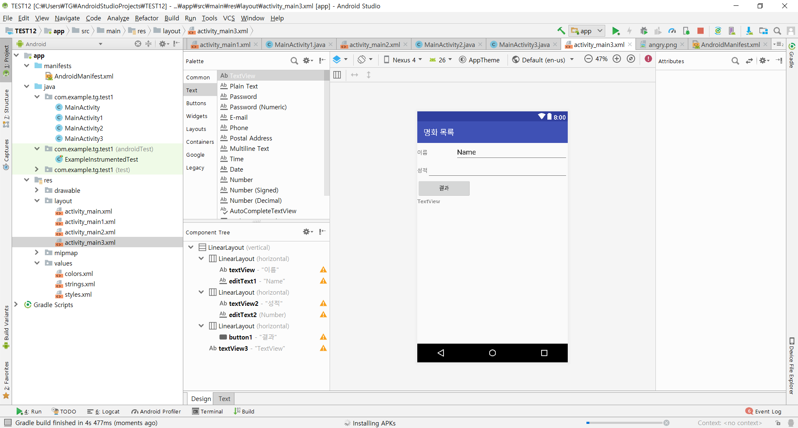

실습 : 버튼 + edit 박스

Slide 28
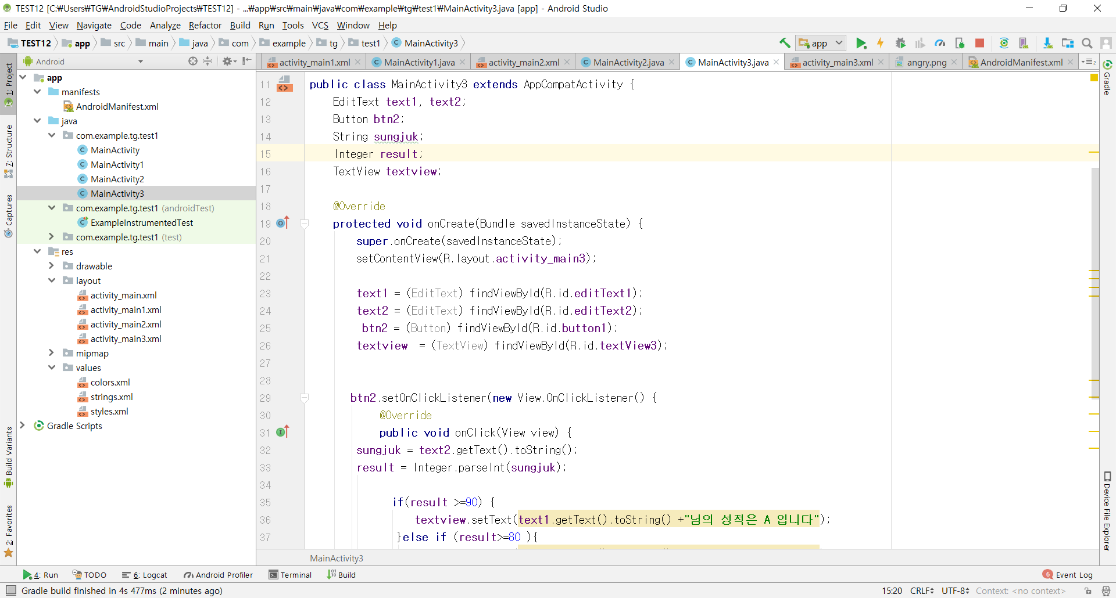
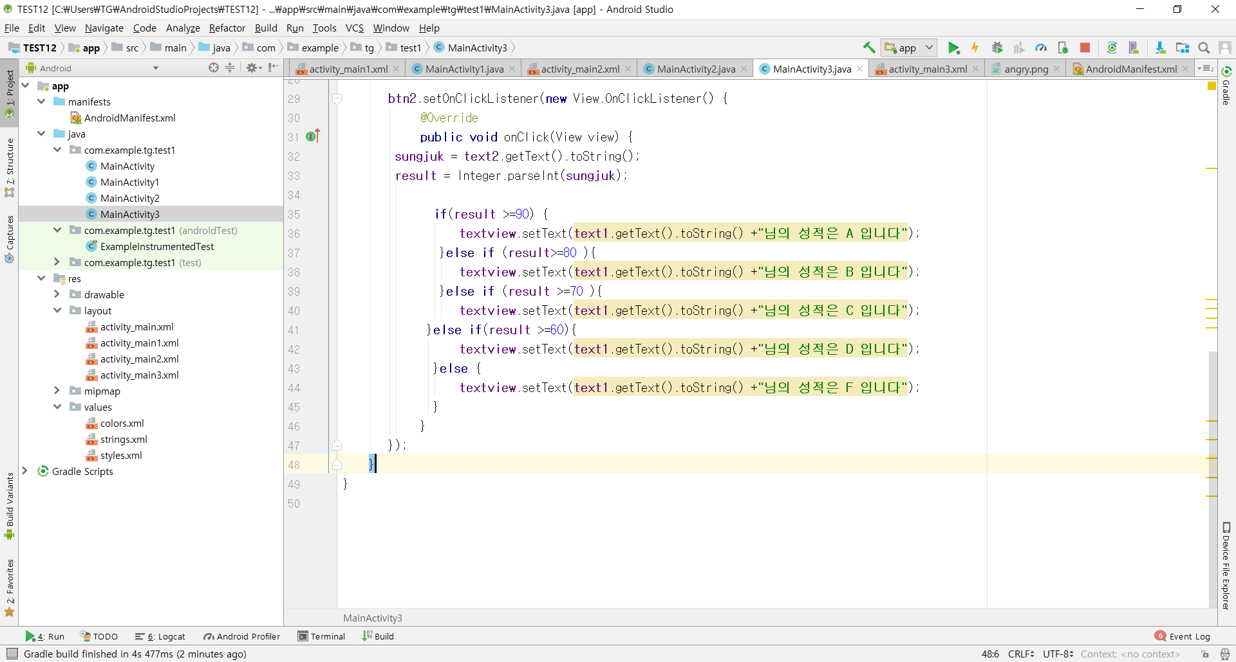
실습 : 버튼 + edit 박스

Slide 29
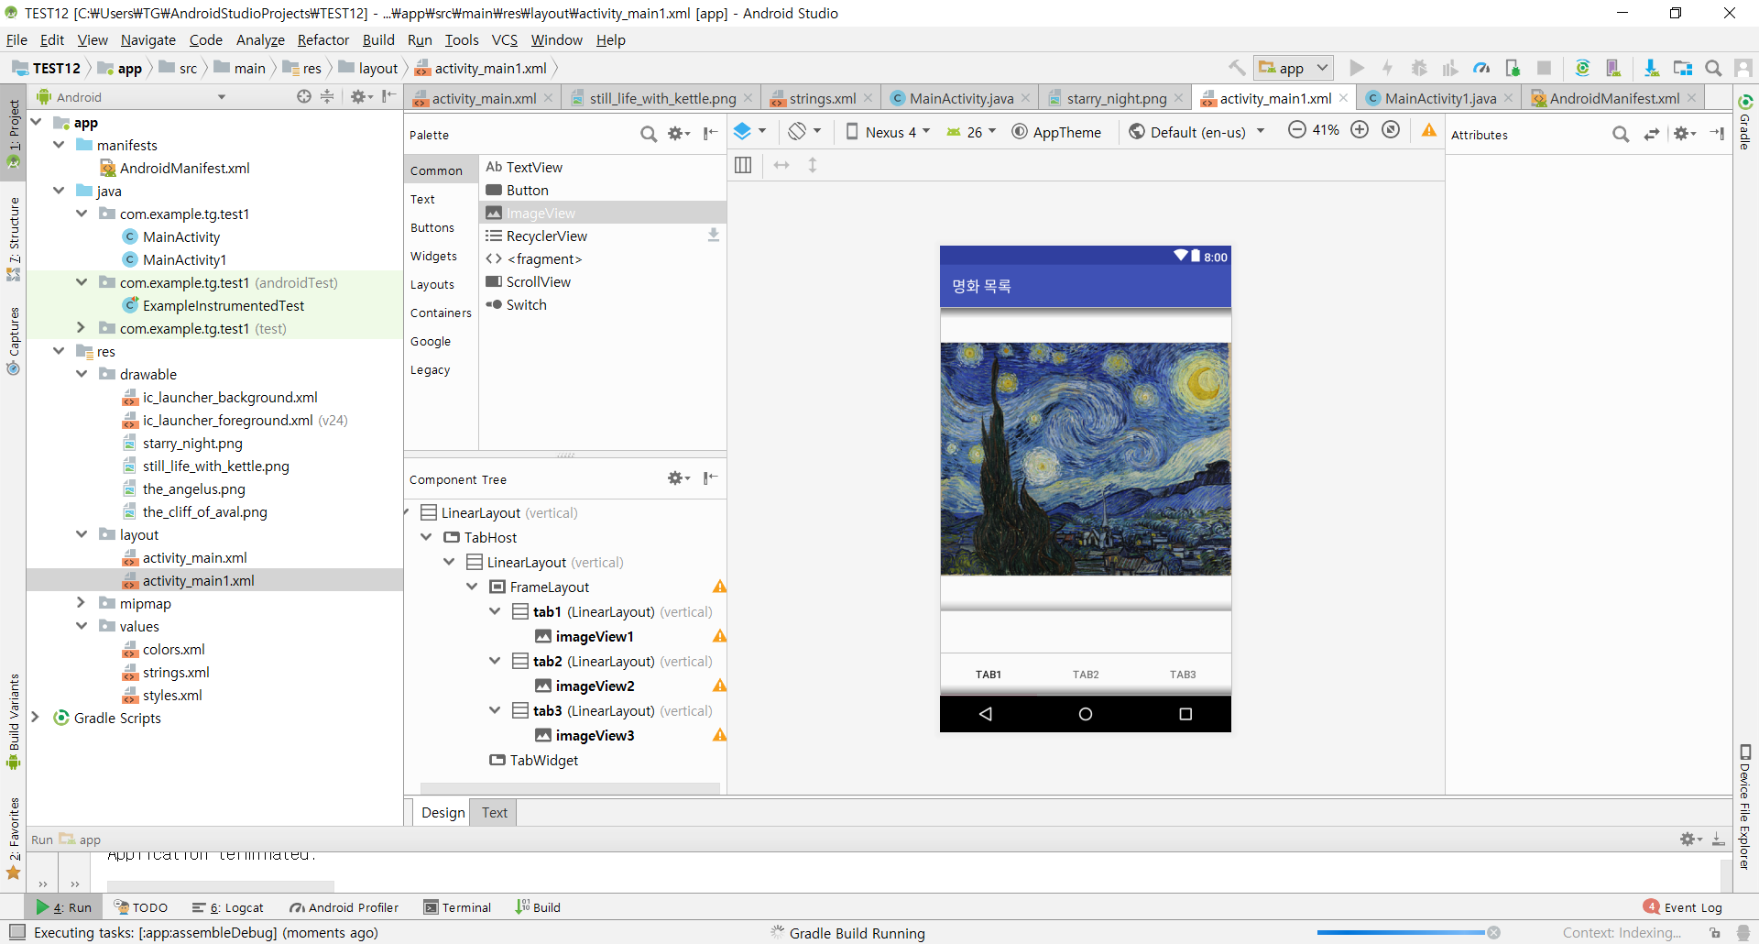
탭 호스트
탭 위젯을 아래쪽에 배치하고 탭은 3개가 나오도록 한다.
프레임 레이아웃 안의 3개의 리니어 레이아웃을 제거하고 3개의 이미지 뷰로 배치한다.

Slide 30
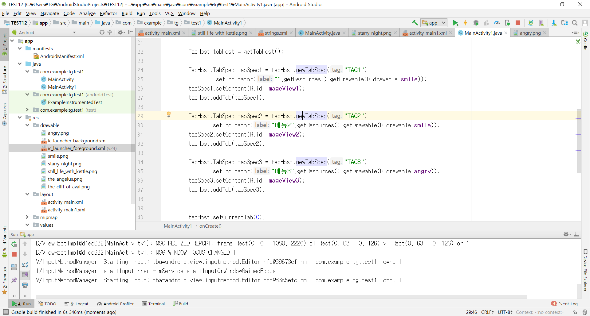
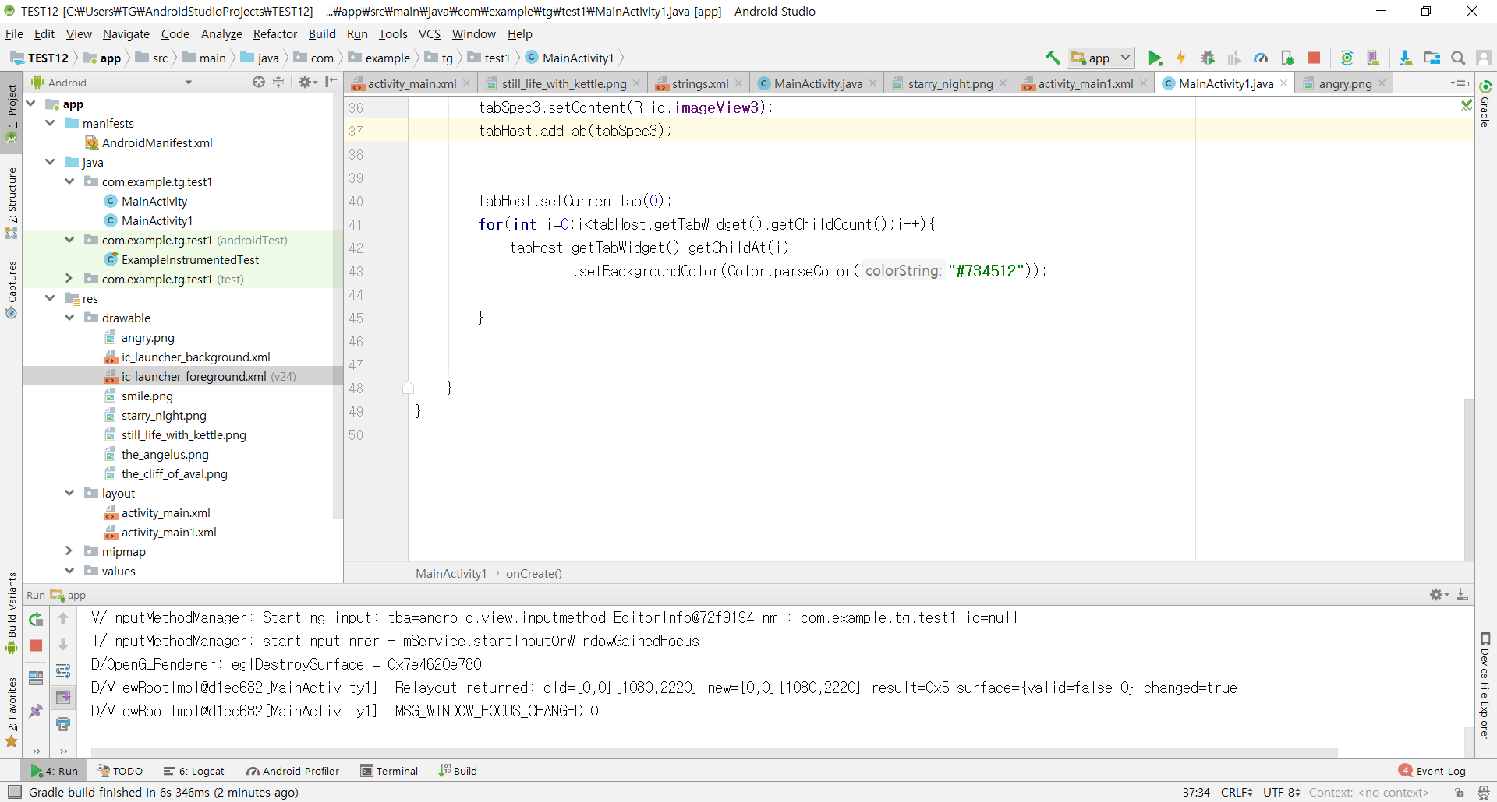
탭 호스트 이용

Slide 31
날짜관련 위젯

Slide 32
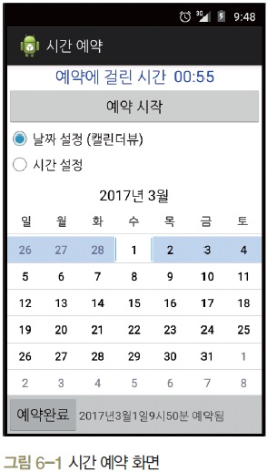
실습: 고급 위젯 ▶ 날짜/시간 관련 위젯
안드로이드 프로젝트 생성
프로젝트 이름 : Project6_1
패키지 이름 : com.cookandroid.project6_1
화면 디자인 및 편집
LinearLayout
Chronometer 1개와 Button 1개를 생성
위젯의 id는 chronometer1, btnStart로 함
RadioGroup RadioButton 2개를 생성
라디오버튼 위젯의 id는 rdoCal, rdoTime로 함
LinearLayout
LinearLayout의 layout_weight를 1로 설정
FrameLayout을 두고 안에
CalendarView 1개, TimePicker 1개를 생성
위젯의 id는 calendarView1, timePicker1로 함
LinearLayout
Button 1개와 TextView 10개를 생성
버튼의 id는 btnEnd로, 텍스트뷰는 홀수 차례에만 id를 tvYear, tvMonth, tvDay, tvHour, tvMinute로 함

Slide 33
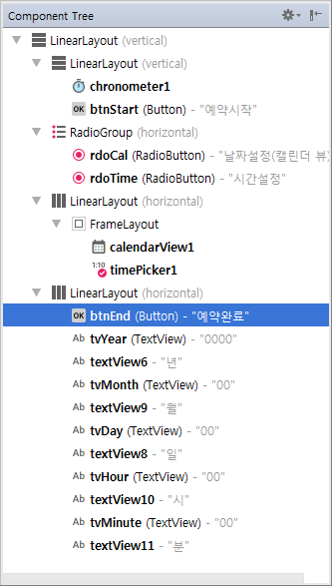
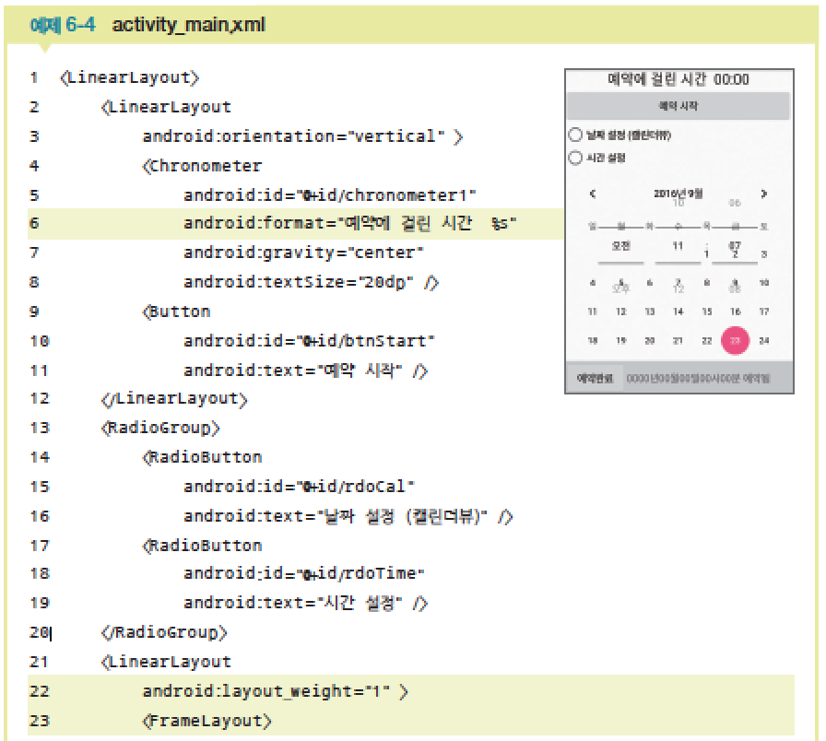
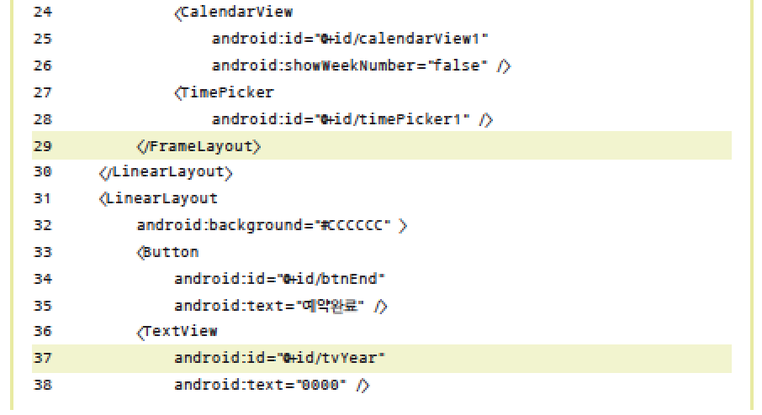
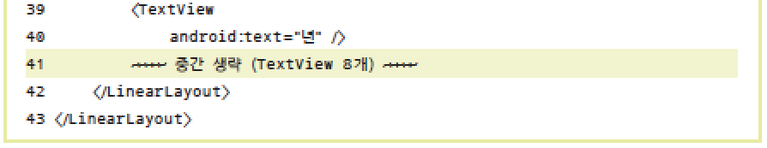
실습 : 고급 위젯 ▶ 날짜/시간 관련 위젯
화면 디자인 및 편집

Slide 34
실습: 날짜/시간 관련 위젯
안드로이드 프로젝트 생성
프로젝트 이름 : Project6_1
패키지 이름 : com.cookandroid.project6_1
화면 디자인 및 편집
LinearLayout
Chronometer 1개와 Button 1개를 생성
위젯의 id는 chronometer1, btnStart로 함
RadioGroup RadioButton 2개를 생성
라디오버튼 위젯의 id는 rdoCal, rdoTime로 함
LinearLayout
LinearLayout의 layout_weight를 1로 설정
FrameLayout을 두고 안에
CalendarView 1개, TimePicker 1개를 생성
위젯의 id는 calendarView1, timePicker1로 함
LinearLayout
Button 1개와 TextView 10개를 생성
버튼의 id는 btnEnd로, 텍스트뷰는 홀수 차례에만 id를 tvYear, tvMonth, tvDay, tvHour, tvMinute로 함

Slide 35
실습 : 고급 위젯 ▶ 날짜/시간 관련 위젯
화면 디자인 및 편집

Slide 36
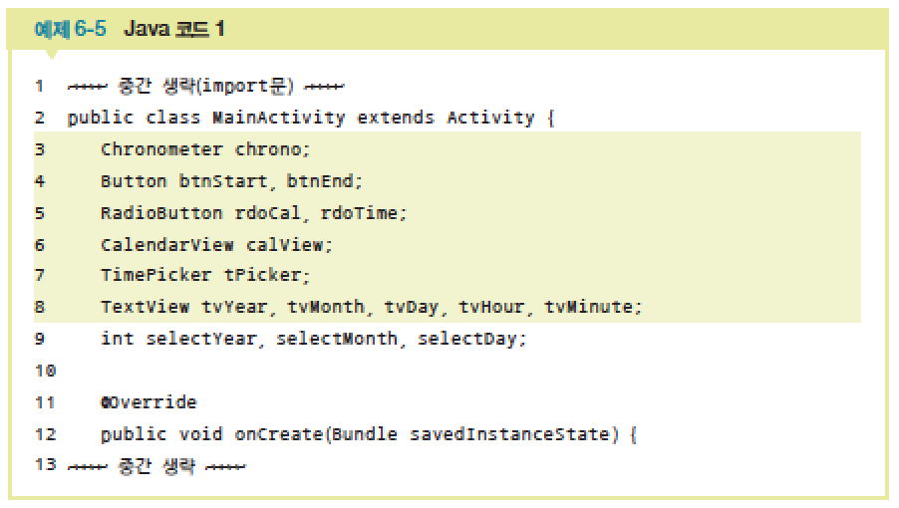
실습 : 고급 위젯 ▶ 날짜/시간 관련 위젯
Java 코드 작성 및 수정
전역변수 선언
activity_main.xml에서 id를 부여한 12개 위젯에 대응할 위젯 변수 12개

Slide 37
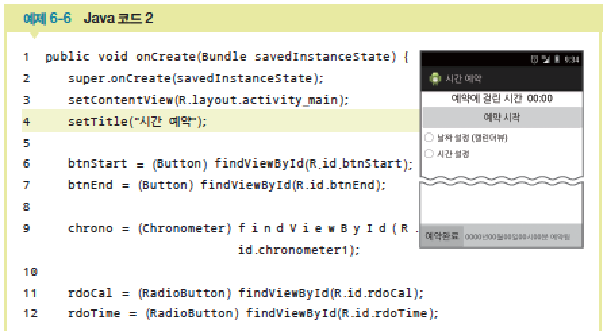
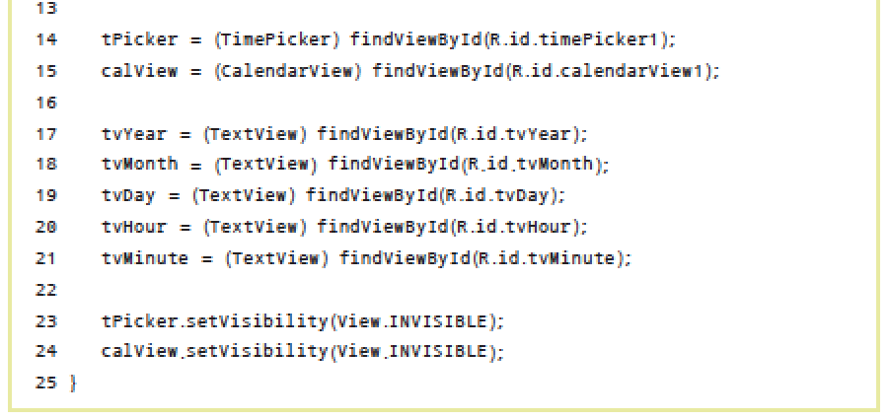
실습 : 고급 위젯 ▶ 날짜/시간 관련 위젯
Java 코드 작성 및 수정
12개 위젯 변수에 위젯을 대입하고 처음에는 캘린더뷰와 타임피커가 보이지 않게 설정

Slide 38
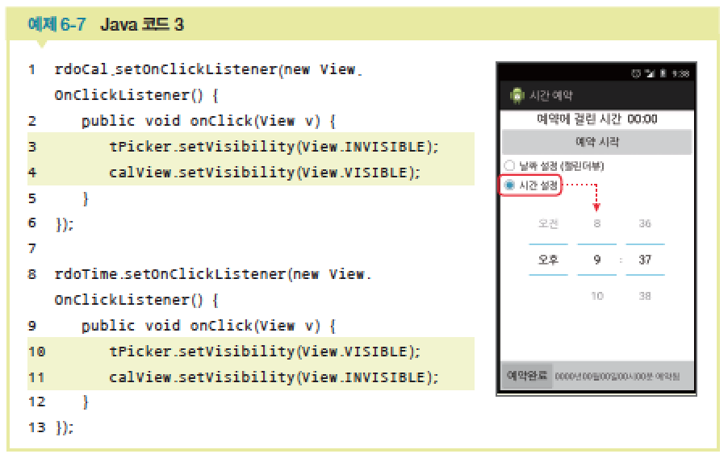
실습 : 고급 위젯 ▶ 날짜/시간 관련 위젯
Java 코드 작성 및 수정
라디오버튼 클릭 시 캘런더뷰와 타임피커 중 하나씩만 보이게 클릭 이벤트 리스너 작성

Slide 39
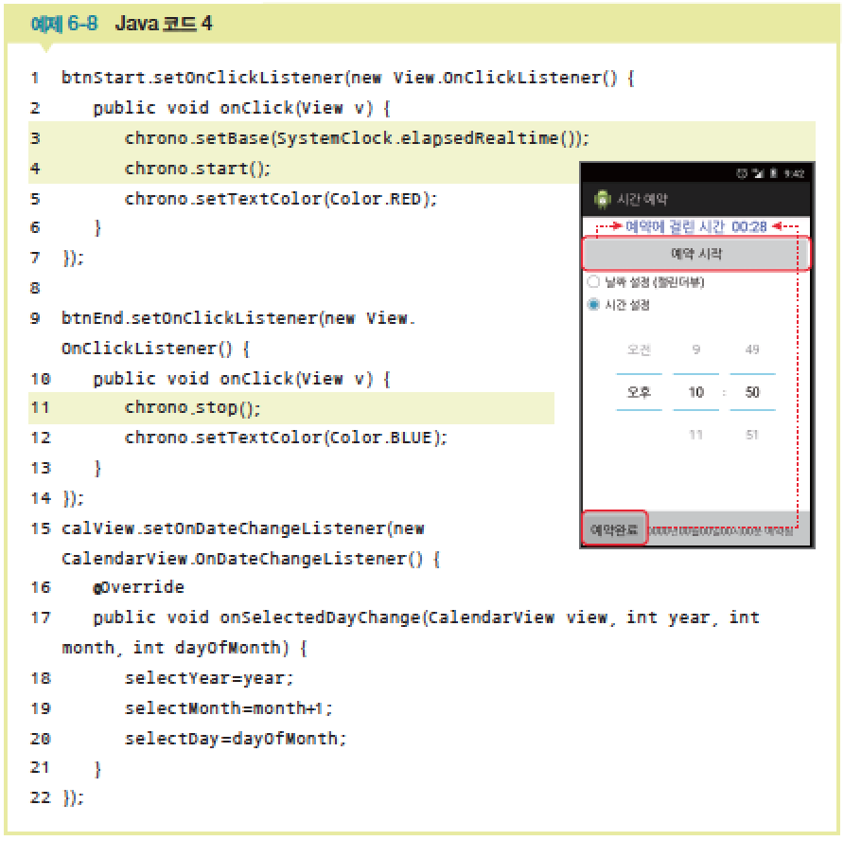
실습 : 고급 위젯 ▶ 날짜/시간 관련 위젯
Java 코드 작성 및 수정
<예약 시작>을 클릭하면 크로노미터가 시작하고약 완료>를 클릭하면 정지하도록 이벤트 리스너를 작성

Slide 40
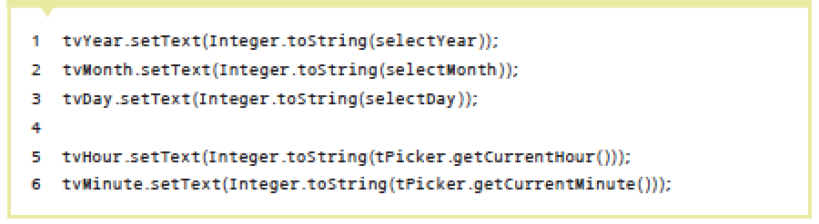
실습 : 고급 위젯 ▶ 날짜/시간 관련 위젯
Java 코드 작성 및 수정
<예약 완료>를 클릭 시 캘린더뷰에서 설정한 연, 월, 일과 타임피커에서 설정한 시,
분이 맨아래 텍스트뷰에 채워지도록 함

